Slide 1
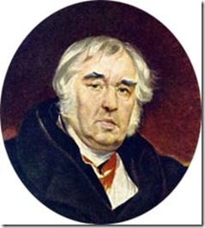
И.А. Крылов Басня «Стрекоза и Муравей»

Slide 2
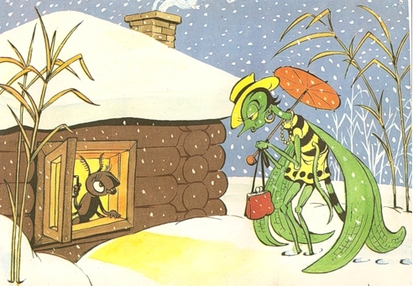
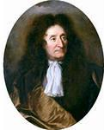
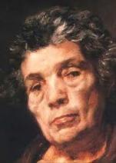
Крылов позаимствовал идею басни о стрекозе и муравье у баснописца Лафонтена, который в свою очередь подсмотрел сюжет у не менее известного древнегреческого писателя Эзопа.
Тема: О беспечности и легкомыслии

Slide 3
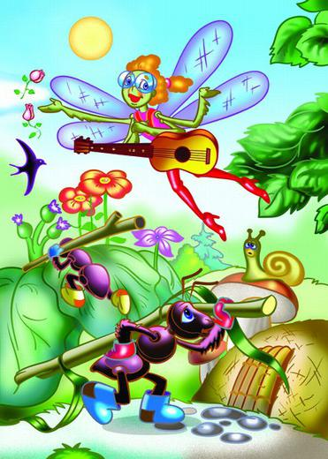

Slide 4
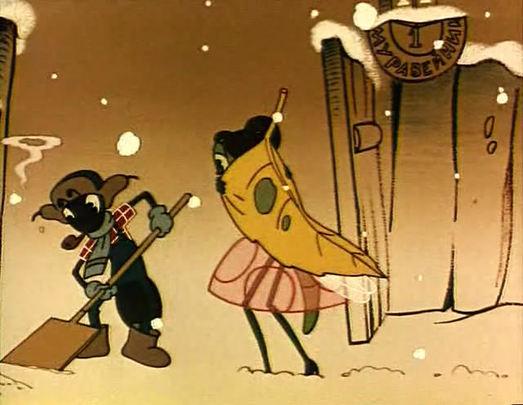

Slide 5
